Slide 1
Koliko stanovnika danas živi na području naše županije ?
OKO 185 TISUĆA

Slide 2
Navedi gradove u našoj županiji.
SISAK, PETRINJA, KUTINA, NOVSKA,
GLINA, HRVATSKA KOSTAJNICA

Slide 3
Koji su bili glavni uvjeti za razvoj naselja na području naše županije ?
PLODNO TLO, VODA I PROMETNICE

Slide 4
Koji grad je najistočniji u županiji ?
NOVSKA

Slide 5
Koja općina je najjužnija u županiji ?
DVOR

Slide 6
Na kojim rijekama je smješten grad Sisak ?
ODRA, KUPA, SAVA

Slide 7
Koji svetac je zaštitnik grada Siska?
SVETI KVIRIN

Slide 8
Navedi tri kulturne priredbe koje se održavaju u Sisku.
CVJETNI KORZO, VITEŠKI TURNIR, SAJAM CVIJEĆA, SISAČKO LJETO, MEĐUNARODNI FESTIVAL DJEČJIH KAZALIŠTA “MASLAČAK”

Slide 9
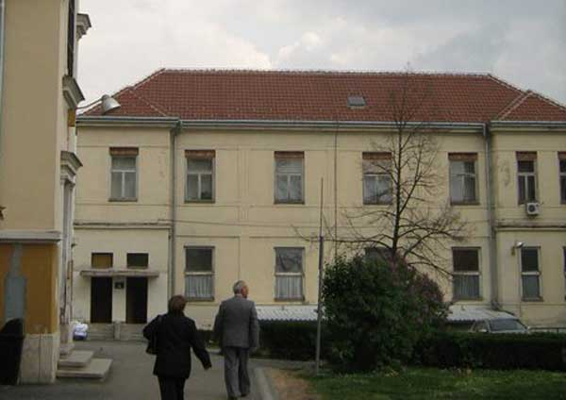
Kako se zove sisačka bolnica,reci puni naziv!
OPĆA BOLNICA “DR.IVO PEDIŠIĆ “

Slide 10
Koji fakultet ima Sisak ?
METALURŠKI FAKULTET

Slide 11
Sisak ima dva nogometna stadiona, kako se zovu ?
SEGESTA I METALAC

Slide 12
Podno koje gore je smještena Kutina?
MOSLAVAČKE GORE

Slide 13
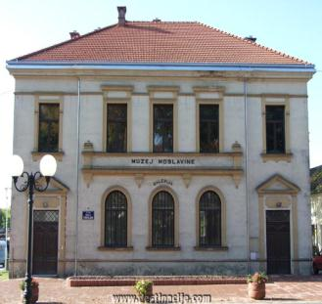
Koje dvije građevine su najstarije u Kutini?
CRKVA MARIJE SNJEŽNE I MUZEJ MOSLAVINE

Slide 14
KOJE SU DVIJE NAJVEĆE TVORNICE U KUTINI ?
PETROKEMIJA I SELK

Slide 15
KAKO SE ZOVE POZNATA TVORNICA SALAME U PETRINJI?
GAVRILOVIĆ

Slide 16
Petrinja je poznata po lončarskom obrtu. Kako se zove najpoznatiji lončarski proizvod ?
PETRINJSKA STUCKA

Slide 17
U kojem gradu je Josip Runjanin uglazbio Hrvatsku domovinu Antuna Mihanovića ?
U GLINI

Slide 18
U kojem gradu se održava poznata jesenska turistička priredba KESTENIJADA ?
U HRVATSKOJ KOSTAJNICI

Slide 19
Koja dva općinska središta naše županije su najbliža Novskoj ?
LIPOVLJANI I JASENOVAC

Slide 20
Što je postojalo u Jasenovcu za vrijeme drugog svjetskog rata?
FAŠISTIČKI LOGOR

Slide 21
U kojem općinskom središtu osim Hrvata žive brojne nacionalne manjine?
U LIPOVLJANIMA

Slide 22
Zaštitna i kemijska sredstva za cijelu Hrvatsku proizvodi sisačka tvornica,kako se zove ?
HERBOS

Slide 23
Koja tvrtka iz Kutine je jedan od najmodernijih proizvođača u elektroničkoj industriji ?
SELK

Slide 24
Koja tvrtka iz Gline proizvodi dječju hranu i posljednjih je godina najuspješnija tvrtka u županiji ?
VIVERA

Slide 25
Što je JANAF ?
JADRANSKI NAFTOVOD KOJI JE IZGRAĐEN 1979. A PROLAZI KROZ NAŠU ŽUPANIJU.

Slide 26
Koje mjesto je poznato po slatkovodnom ribarstvu ?
LIPOVLJANI

Slide 27
Brežuljci kojih gora su pogodni za vinograde ?
Brežuljci Moslavačke i Zrinske gore

Slide 28
Koje godine je bila Sisačka bitka u kojoj je poražena turska vojska?
1593.

Slide 29
Koje godine je u vojnoj akciji OLUJA oslobođena Banovina ?
1995.

